Slide 1
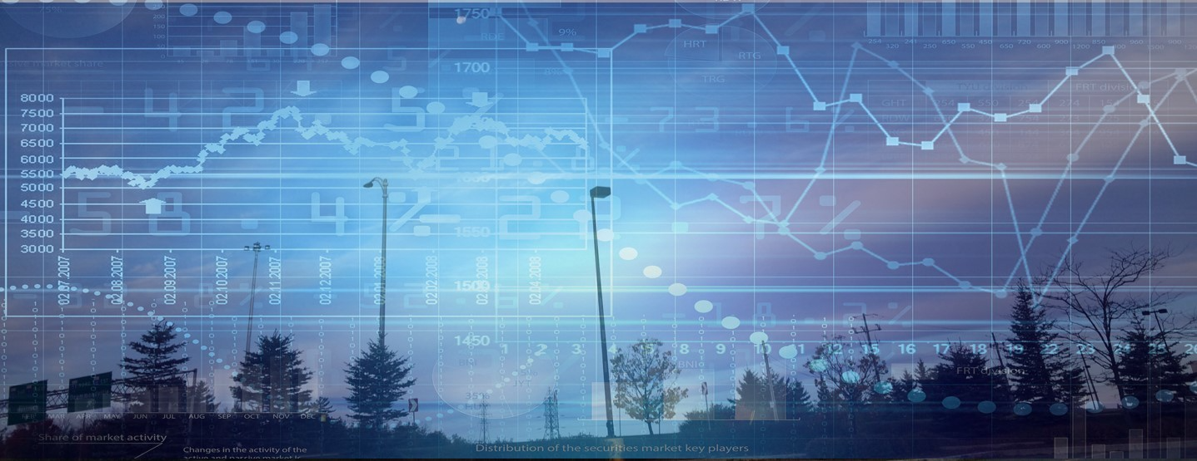


بررسی الگوریتم‌های هوش مصنوعی در پیش‌بینی مصرف انرژی ساختمان‌ها
استاد درس : جناب آقای پروفسور رضا صفابخش
ارائه دهنده : فرشید نوشی
دانشکده مهندسی کامپیوتر اردیبهشت 140۱
۱/۲۲

Slide 2

اهداف ارائه
آشنایی با انگیزه‌ها و کاربردهای پیش‌بینی مصرف انرژی ساختمان‌ها
آشنایی با اهمیت بهینه‌سازی عملکرد ساختمان‌ها
بررسی الگوریتم‌های هوش‌مصنوعی برای پیش‌بینی
سری‌های ‌زمانی مصرف انرژی ساختمان‌ها
بررسی روش‌های دیگر پیش‌بینی مصرف انرژی ساختمان‌ها
آشنایی با چالش‌های پیش‌بینی مصرف انرژی ساختمان‌ها
معرفی معیارهای ارزیابی میزان خطا الگوریتم‌های هوش‌مصنوعی و مقایسه آن‌ها
۲/۲۲

Slide 3
سیر ارائه
الگوریتم‌های هوش‌مصنوعی
مقدمه
نتایج تجربی
روش‌های پیش‌بینی
معیار‌های ارزیابی
جمع بندی
۳/۲۲

Slide 4
مقدمه
مصرف انرژی جهانی و مصرف انرژی ساختمان‌ها
سختی‌های پیش‌بینی دقیق مصرف انرژی ساختمان‌ها
روش‌های پیش‌بینی انرژی مصرفی ساختمان‌ها
پیش‌بینی خودکار انرژی مصرفی آینده‌ی ساختمان‌ها
۴/۲۲

Slide 5

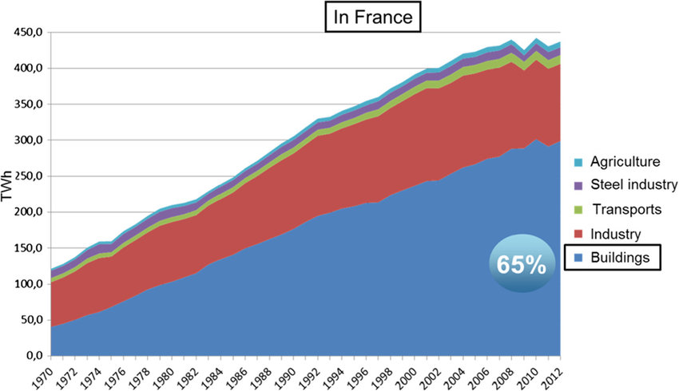
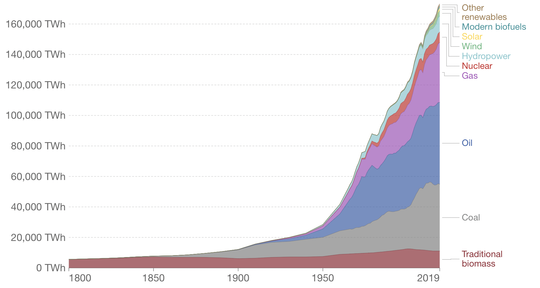
مصرف انرژی
رشد جمعیت جهانی
افزایش تقاضای انرژی در سطح جهانی
بیشترین مصرف انرژی در ساختمان ها
هدر انرژی ذخیره شده
۱
۲
۳
۴
۵
۶
الگوریتم‌های هوش مصنوعی
معیار‌های ارزیابی
نتایج تجربی
جمع بندی
مقدمه
روش‌های پیش‌بینی
۵/۲۲

Slide 6
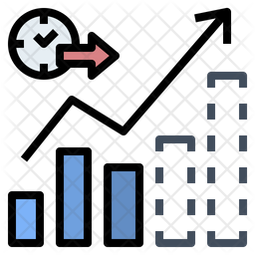
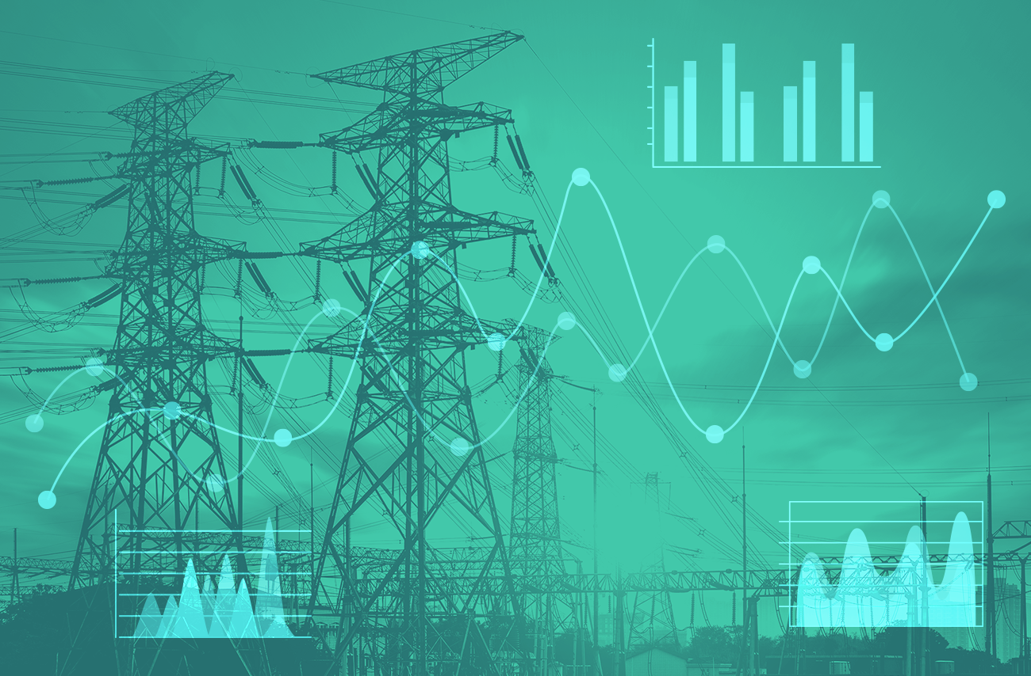
کاربرد پیش بینی مصرف انرژی
مدیریت تولید انرژی در نیروگاه‌ها
کمک به مدیریت و نظارت مستمر مالکان تاسیسات ساختمانی
انواع بازه های پیش‌بینی انرژی مصرفی ساختمان‌ها
هوشمند‌سازی خانه‌ها و مدیریت خودکار شهری
۱
۲
۳
۴
۵
۶
الگوریتم‌های هوش مصنوعی
معیار‌های ارزیابی
نتایج تجربی
جمع بندی
مقدمه
روش‌های پیش‌بینی
۶/۲۲

Slide 7

روش‌های پیش‌بینی
معرفی انواع روش‌های پیش‌بینی میزان مصرف انرژی ساختمان‌ها
بررسی نقاط قوت و ضعف روش‌های کلی پیش‌بینی مصرف انرژی ساختمان‌ها
۷/۲۲

Slide 8


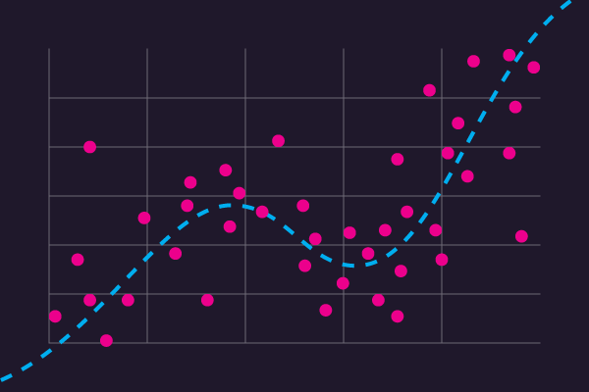

روش‌های آماری
۱
رگرسیون آماری
اصلی‌ترین روش آماری
مزایا
معایب
سادگی
سرعت مناسب
وابستگی به آماردانان
دقت پایین
دقت وابسته به فاصله‌زمانی
۱
۲
۳
۴
۵
۶
الگوریتم‌های هوش مصنوعی
معیار‌های ارزیابی
نتایج تجربی
جمع بندی
مقدمه
روش‌های پیش‌بینی
۸/۲۲

Slide 9
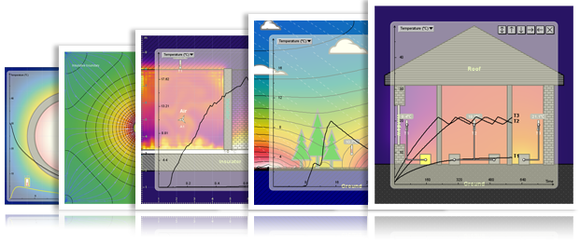

روش‌های مهندسی
روش جامع‌ تفصیلی
روش‌های مهندسی
روش ساده شده
۱
۲
۳
۴
۵
۶
الگوریتم‌های هوش مصنوعی
معیار‌های ارزیابی
نتایج تجربی
جمع بندی
مقدمه
روش‌های پیش‌بینی
۹/۲۲

Slide 10

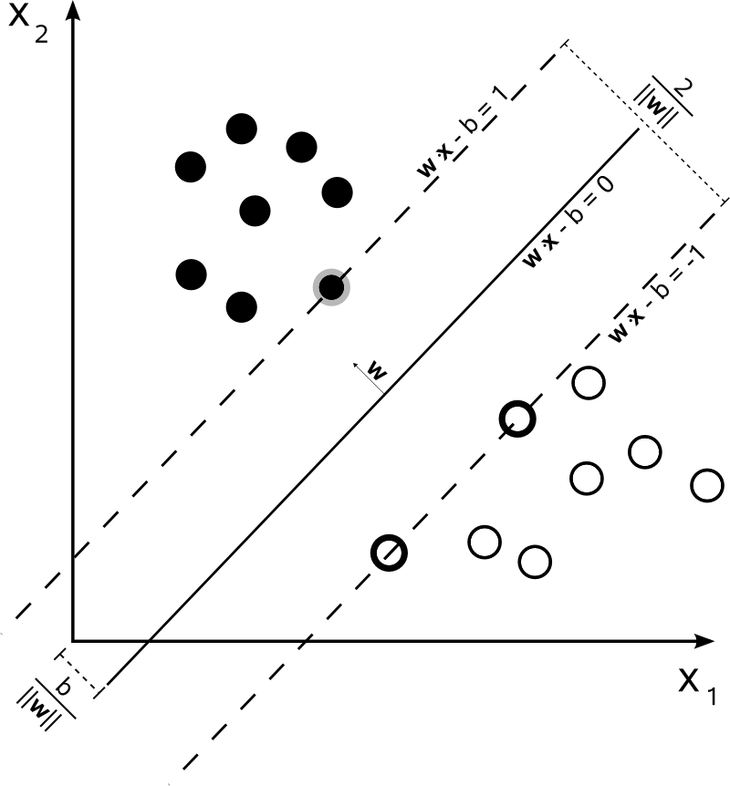
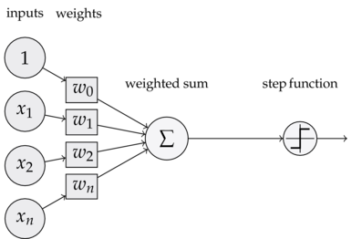
روش‌های هوش مصنوعی
الگوریتم‌های هوش‌مصنوعی
شبکه های عصبی‌مصنوعی
ماشین‌های بردار پشتیبان
میانگین متحرک خود همبسته یکپارچه
مدل‌های ترکیبی
۱
۲
۳
۴
۵
۶
الگوریتم‌های هوش مصنوعی
معیار‌های ارزیابی
نتایج تجربی
جمع بندی
مقدمه
روش‌های پیش‌بینی
۱۰/۲۲

Slide 11

الگوریتم‌های هوش مصنوعی
تاریخچه هر یک از روش های هوش‌مصنوعی
معرفی انواع الگوریتم‌های هوش‌مصنوعی پیش‌بینی مصرف‌ انرژی ساختمان‌ها
۱۱/۲۲

Slide 12

الگوریتم‌های هوش مصنوعی
دقت بالا
پیش بینی دقیق مصرف انرژی در بازه زمانی زیاد
انعطاف پذیری بالا برای دادگان‌های مختلف
۱
۲
۳
۴
۵
۶
الگوریتم‌های هوش مصنوعی
معیار‌های ارزیابی
نتایج تجربی
جمع بندی
مقدمه
روش‌های پیش‌بینی
۱۲/۲۲

Slide 13
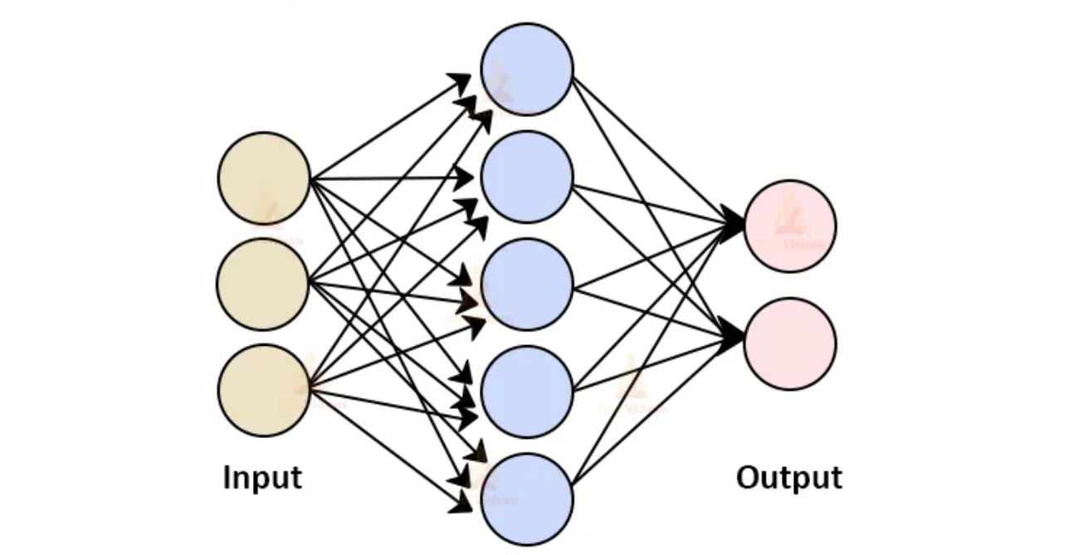
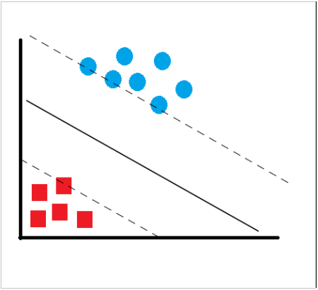
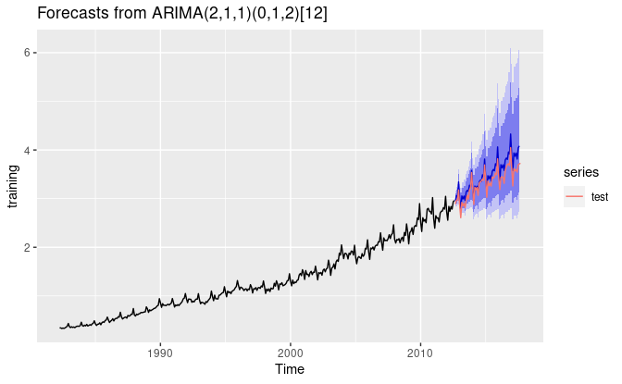
الگوریتم‌های هوش مصنوعی
01
02
شبکه‌های عصبی مصنوعی
ماشین بردار پشتیبان
03
04
میانگین خود همبسته یکپارچه
الگوریتم‌های
هوش ‌مصنوعی
سری فازی زمانی
06
مدل‌های ترکیبی
۱
۲
۳
۴
۵
۶
الگوریتم‌های هوش مصنوعی
معیار‌های ارزیابی
نتایج تجربی
جمع بندی
مقدمه
روش‌های پیش‌بینی
۱۳/۲۲

Slide 14

معیارهای ارزیابی
معرفی معیار ارزیابی‌ الگوریتم‌های مختلف
۱۴/۲۲

Slide 15
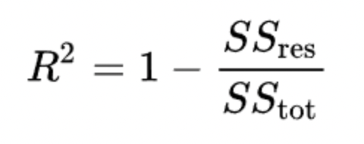
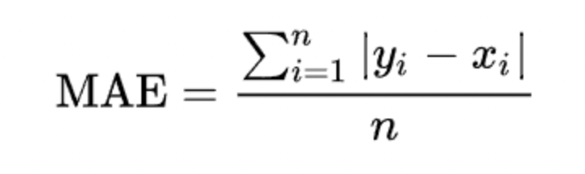
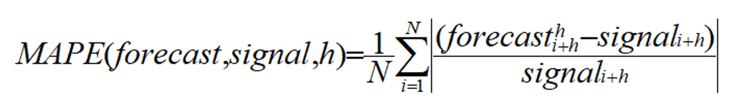
معیار ارزیابی
انواع معیارهای ارزیابی
مربع R
میانگین مطلق خطا
میانگین درصد مطلق خطا
۱
۲
۳
۴
۵
۶
الگوریتم‌های هوش مصنوعی
معیار‌های ارزیابی
نتایج تجربی
جمع بندی
مقدمه
روش‌های پیش‌بینی
۱۵/۲۲

Slide 16

نتایج تجربی
مقایسه الگوریتم‌های معرفی شده
بررسی عملی روش‌های هوش مصنوعی
۱۶/۲۲

Slide 17
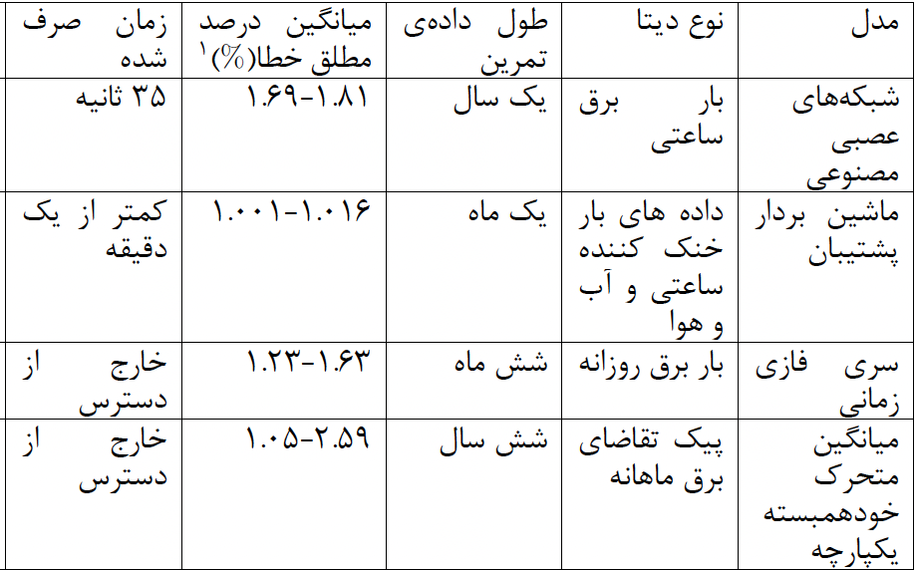


جدول مقایسه ای نتایج الگوریتم ها
۱
۲
۳
۴
۵
۶
الگوریتم‌های هوش مصنوعی
معیار‌های ارزیابی
نتایج تجربی
جمع بندی
مقدمه
روش‌های پیش‌بینی
۱۷/۲۲

Slide 18

جمع بندی
نتیجه‌گیری و پیشنهادها
۱۸/۲۲

Slide 19
نتیجه‌گیری و پیشنهادها
اهمیت و انگیزه و کاربرد پیش‌بینی مصرف انرژی ساختمان‌ها
روش‌های پیش‌بینی مصرف انرژی ساختمان‌ها
الگوریتم‌های هوش‌مصنوعی پیشبینی سری‌های زمانی
معیار‌های ارزیابی خطای الگوریتم‌های هوش‌مصنوعی
بررسی نتایج
جمع بندی
ماشین بردار پشتیبان
کمترین خطا
فراهم شدن داده‌های بیشتر در این زمینه
آزمایشات بیشتر برروی مدل‌های ترکیبی
اختصاص سنسورهای بیشتر در ساختمان‌ها
پیشنهادات
۱
۲
۳
۴
۵
۶
الگوریتم‌های هوش مصنوعی
معیار‌های ارزیابی
نتایج تجربی
جمع بندی
مقدمه
روش‌های پیش‌بینی
۱۹/۲۲

Slide 20
منابع و مراجع
Ahmad, Ahmad Sukri et al. “A review on applications of ANN and SVM for building electrical energy consumption forecasting.” Renewable & Sustainable Energy Reviews 33 (2014): 102-109.
Zhao, Haixiang and Frédéric Magoulès. “A review on the prediction of building energy consumption.” Renewable & Sustainable Energy Reviews 16 (2012): 3586-3592.
Deb, Chirag et al. “A review on time series forecasting techniques for building energy consumption.” Renewable & Sustainable Energy Reviews 74 (2017): 902-924.
Kim, Tae Young and Sung-Bae Cho. “Predicting residential energy consumption using CNN-LSTM neural networks.” Energy (2019): n. pag.
Daut, Mohammad Azhar Mat et al. “Building electrical energy consumption forecasting analysis using conventional and artificial intelligence methods: A review.” Renewable & Sustainable Energy Reviews 70 (2017): 1108-1118.
Cao, Xiaodong et al. “Building energy-consumption status worldwide and the state-of-the-art technologies for zero-energy buildings during the past decade.” Energy and Buildings 128 (2016): 198-213.
۲۰/۲۲

Slide 21


۲۱/۲۲

Slide 22
با تشکر از توجه شما
farshidnooshi726@aut.ac.ir
۲۲/۲۲

